Slide 1
Сетевая совместная проектно-исследовательская деятельность в пространстве ГлобалЛаб
Вебинар РТЦ ИУО РАО
«Интернет-платформа ГлобалЛаб как инструмент организации совместной сетевой проектно-исследовательской деятельности учащихся»
4 декабря 2013 года
Злочевская Яна Олеговна, ведущий тьютор ГлобалЛаб

Slide 2
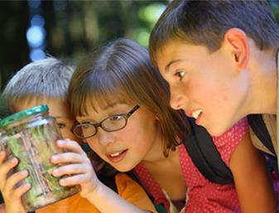
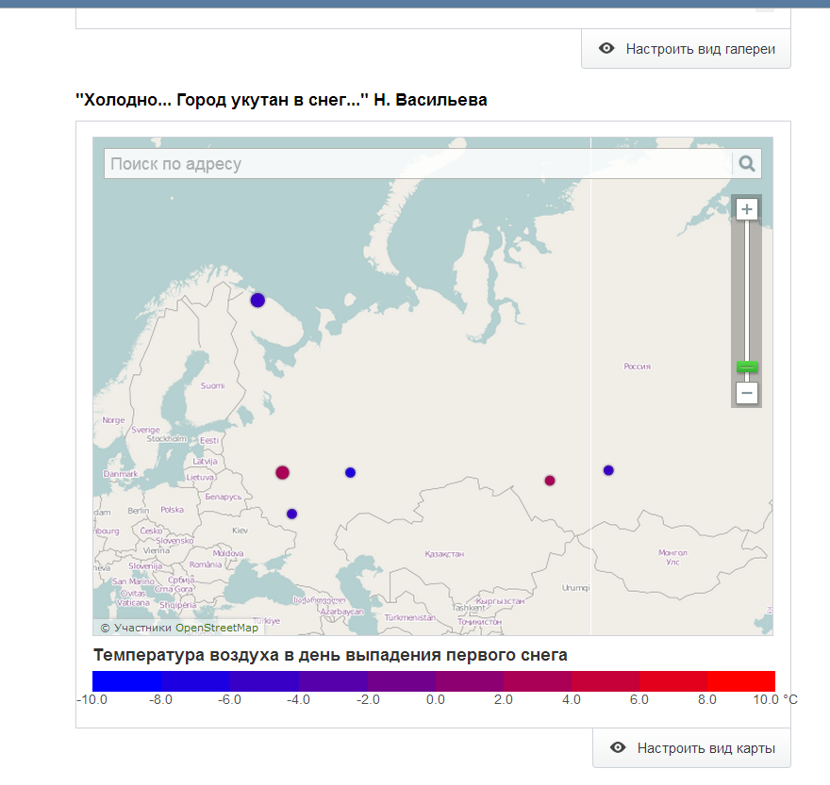
Давай займёмся наукой!
Как совместить увлечённость детей тем, что можно сделать и исследовать своими руками, с серьёзным анализом, графиками, шкалами, релевантностью данных?
rtc.imerae@gmail.com
WWW.RTC-EDU.RU

Slide 3
Концепция ГлобалЛаб
Основные идеи ГлобалЛаб базируются на концепции педагогического конструктивизма, зародившегося в начале ХХ века под влиянием работ Дьюи и других прогрессивистов.
Ее продолжил в 1950-е Пиаже. Современный, ИКТ-вид эта концепция приобрела в основном благодаря работам Пайперта и его группы в MIT. Коротко Пайперт сформулировал ее так: Rather than instruct we should help students to construct their own knowldege”

Slide 4
Концепция ГлобалЛаб
Основанные на этой концепции модели учения получили название “inquiry-based learning”, “hands-on learning”, project-based learning”. В российской практике – исследовательский подход в образовании.

Slide 5
Концепция ГлобалЛаб
Инновация ГлобалЛаб на фоне всего, сделанного Дьюи – Пиаже – Пайпертом состоит в том, что мы разрабатываем гипотезу, согласно которой совместная конструктивистская учебная деятельность более эффективна, чем аналогичная деятельность, выполняемая «соло» — одиночкой, или даже отдельным классом.

Slide 6
Концепция ГлобалЛаб
Поэтому модель обучения в ГлобалЛаб называется «collaborative inquiry» (совместное исследование). Ее результатом служит аутентичный (похожий на то, как это происходит в науке) процесс «collaborative knowledge construction» (совместное создание нового знания). Реализуется такая модель за счет использования сетей. Потому автор концепции назвал ее “telecollaborative knowledge construction” (Berenfeld, 1994, Machine mediated learning) примерно за 20 лет до Facebook.

Slide 7
Концепция ГлобалЛаб
На протяжении последних 2-х десятилетий в образовании наметились тенденции, которые рано или поздно должны привести к изменениям, которые по своей значимости и революционности можно было бы сравнить разве что с появлением идей Яна Каменского - основоположника действующих по сей день классно-урочной системы обучения. Кратко эти тенденции можно описать как процесс перехода от знаниевой модели, сложившейся еще в эпоху Возрождения, к компетентностной.

Slide 8
Концепция ГлобалЛаб
Традиционная знаниевая модель предполагает, что основным смыслом образования является увеличение объема информированности в различных предметных областях, в то время как компетентностная модель ставит во главу угла развитие у учащихся способности самостоятельно решать проблемы в различных сферах и видах деятельности.

Slide 9
Концепция ГлобалЛаб
Одним из основных методов внедрения компетентностной модели обучения в образовательный процесс является так называемый проектно-исследовательский подход. С точки зрения проектно-исследовательского подхода смысл организации образовательного процесса заключается в создании условий для формирования у обучаемых опыта самостоятельного решения познавательных, коммуникативных, организационных проблем, составляющих содержание образования.

Slide 10
Концепция ГлобалЛаб
Проектно-исследовательский подход акцентирует внимание на развитии практически целесообразной деятельности учащихся, выдвигая на первый план общие и специальные умения, непосредственно востребованные в жизни и последующем профессиональном образовании выпускников школы. Одной из самых важных и сложных для организации форм образовательной деятельности, решающих задачи проектно-исследовательского подхода, является научное исследование, осуществляемое школьниками.

Slide 11
Концепция ГлобалЛаб
В ходе проведения исследования школьники должны открывать нечто новое или, по крайней мере “переоткрывать” заново уже известное. Задача открытия нового в условиях ограничений, накладываемых школьной программой, является почти невыполнимой в рамках проектной работы, проводимой отдельным классом. Иными словами основная проблема внедрения проектно-исследовательского подхода состоит в том, что в рамках одного класса и даже школы практически невозможно создать условия для того, чтобы школьный проект стал действительно исследовательским.

Slide 12
Концепция ГлобалЛаб
Основная идея ГлобалЛаб состоит в том, чтобы организовать и поддержать проектно-исследовательскую деятельность школьников путем активного привлечения различных технологий и методов краудсорсинга. Можно также сказать, что продукт позволяет строить проектно-исследовательскую деятельность в школе на базе сетевого взаимодействия. Приведём следующий пример, демонстрирующий, как краудсорсинговый подход решает проблему организации настоящего исследовательского проекта.

Slide 13
Концепция ГлобалЛаб
Пожалуй, во всех школах мира школьники в разных классах и на разных предметах выполняют лабораторную работу по измерению температуры кипения воды. При преобразовании этой лабораторную в исследовательский проект ученику часто предлагается поставить ряд экспериментов, в ходе которых он изучает влияние различных факторов на температуру кипения воды. Предполагается, что ученик на основе полученных данных сможет сделать, например, вывод о том, что отклонение реальной температуры кипения воды от 100°С связано с атмосферным давлением.

Slide 14
Концепция ГлобалЛаб
Эту зависимость трудно обнаружить даже в том случае, если эксперимент будут выполнять все ученики класса в разное время, ведь их географическое положение будет различаться очень несущественно.
Представим себе, что существует инструмент, с помощью которого это исследование координируется не только между учениками одного класса, но и множеством учеников по всей стране и даже земному шару. В этом случае эксперимент может быть сильно упрощен - ученикам достаточно измерить температуру кипения дистиллированной воды и внести результат в единую базу данных.

Slide 15
Концепция ГлобалЛаб
Каждый участник исследования при этом может сравнить свои результаты с результатами участников по всему мир: увидеть все результаты на карте, в виде таблицы, графика. Сравнивая результаты даже этого простого эксперимента участники должны явственно обнаружить, что температура кипения сильно зависит от высоты над уровнем моря той местности, где проводился эксперимент.

Slide 16
Концепция ГлобалЛаб
Имея платформу, позволяющую организовывать краудсорсинговые исследовательские проекты, можно проводить простые исследования, о которых нельзя даже и помыслить в контексте одного класса или школы.
Например:
измерение уровня УФ по всему земному шару в целью поиска озоновых дыр
составление коллекции фотографий дубовых листьев из всех уголков земного шара с целью поиска новых видов или регистрации мутаций

Slide 17
Концепция ГлобалЛаб
Также возможно:
составление карт миграции птиц
определение карт ареалов обитания амфибий
сбор ценных краеведческих сведений (например, городских легенд)
составление карты кислотности осадков
составление коллекции фотографий снежинок с фиксацией условий их формирования
составление карты шумового загрязнения

Slide 18
Концепция ГлобалЛаб
Важно отметить, что совместные исследовательские проекты не обязательно должны сводиться к получению неожиданных, новых, результатов. Во многих случаях такие исследования имеют своей целью процесс, который можно было бы назвать “guided discovery” - учитель заранее знает, что должно открыться ученикам. В этом случае учитель управляет процессом открытия. Такая педагогическая техника получила название “scaffolding” (от scaffold - “устанавливать строительные леса”).

Slide 19
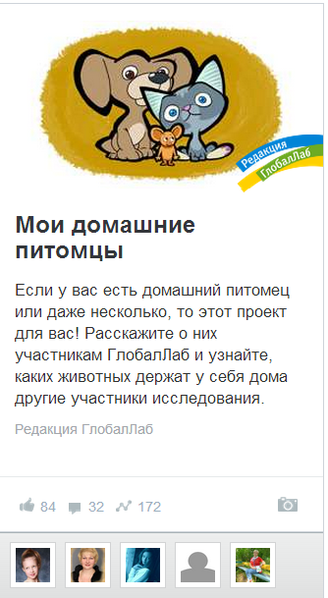
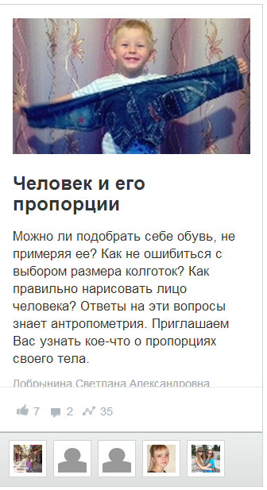
Совместный исследовательский проект ГлобалЛаб
Проекты «редакционные»
и проекты «пользовательские».
Пометка «одобрено редакцией ГлобалЛаб».

Slide 20
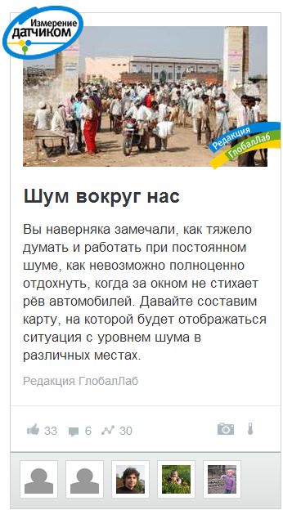
Совместный исследовательский проект ГлобалЛаб
Читаем информацию карточки проекта:
Аннотация
Авторы
Рейтинг проекта
Требования к участию
Участники

Slide 21
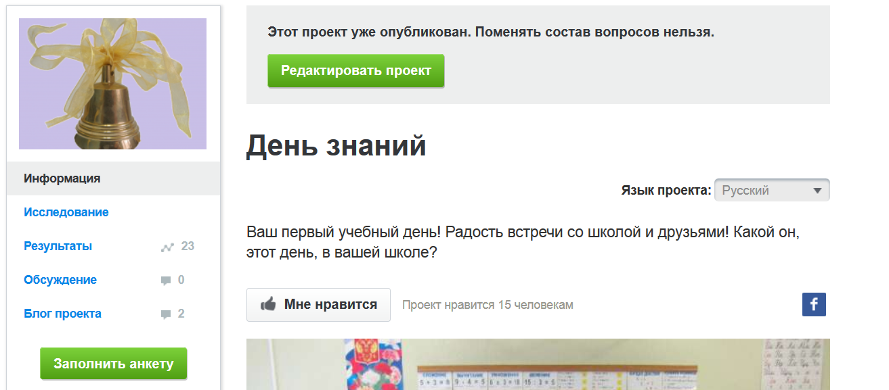
Информация о проекте: для автора и участника

Slide 22
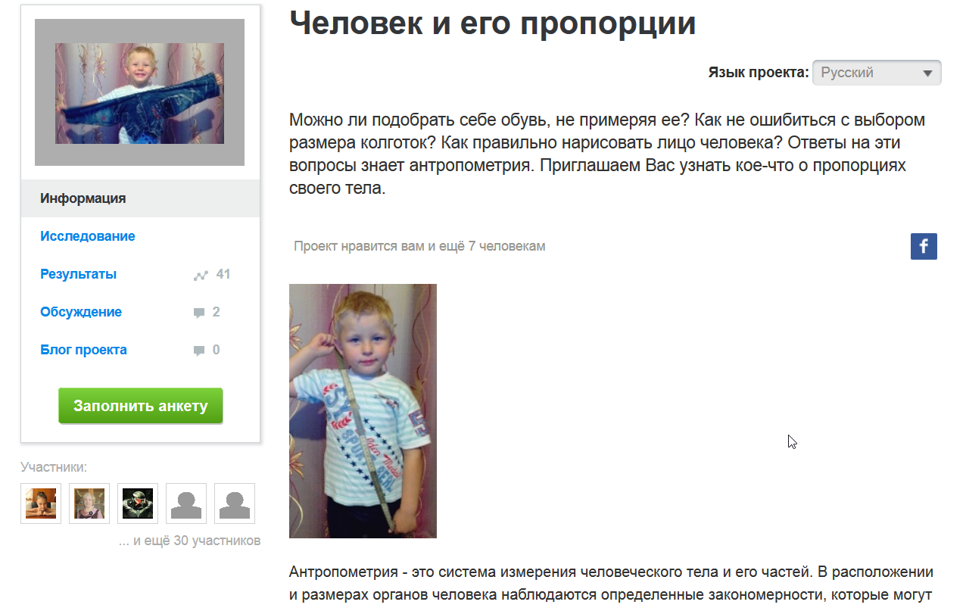
Информация о проекте: для автора и участника

Slide 23
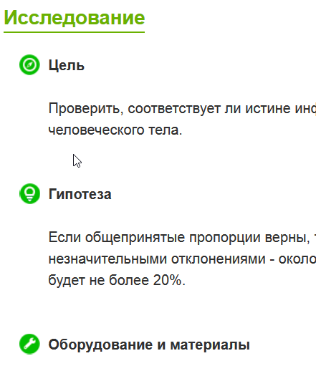
Что делать в проекте?
Пользователь (участник)
знакомится с целью, гипотезой,
оборудованием и подробным протоколом исследования (методикой)

Slide 24
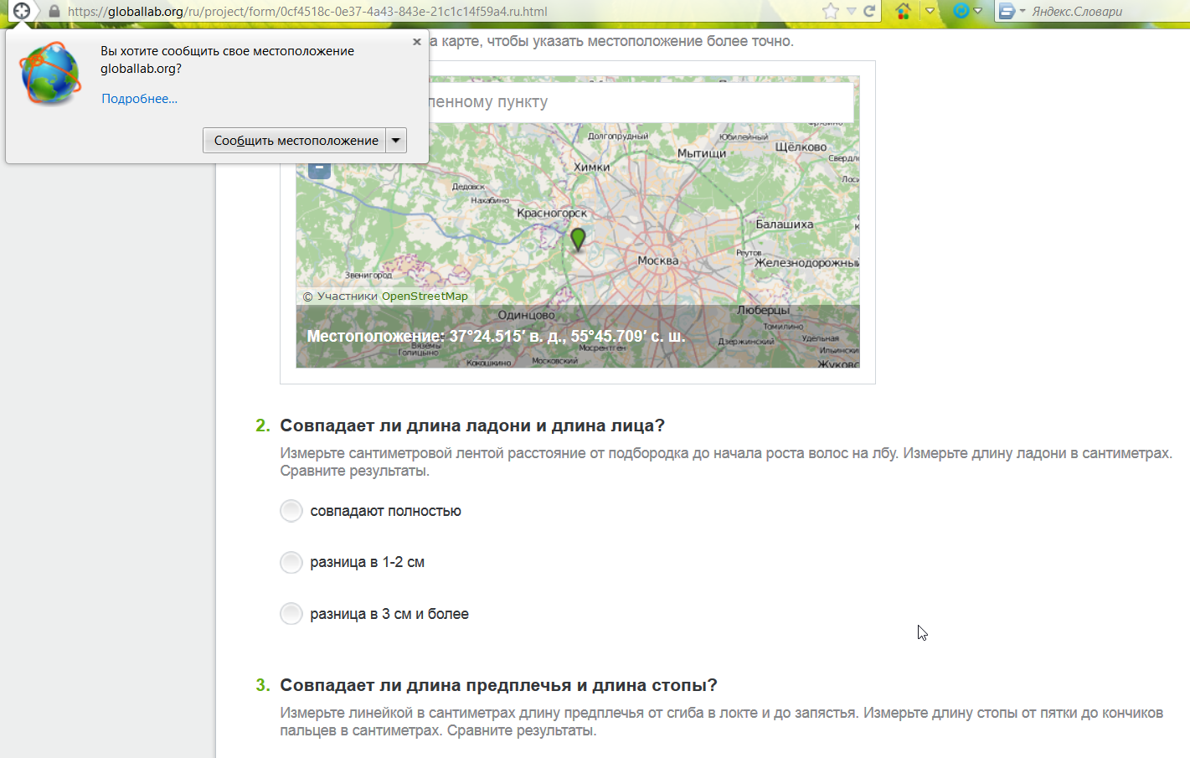
Анкета проекта как итог или процесс исследования
Вопросы:
Дата
Строка
Многострочный текст
Выбор одного варианта
Выбор нескольких вариантов
Число
Изображение
Звук
Поток данных от датчика

Slide 25
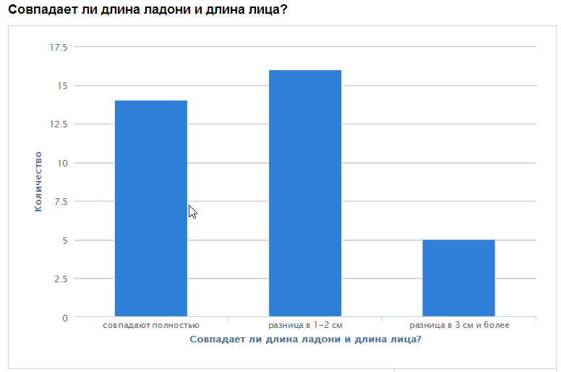
Анализ результатов проекта
Гипотеза исследования:
Если общепринятые пропорции верны, то полных совпадений будет не менее 50%, с незначительными отклонениями - около 30%, а несовпадающих результатов будет не более 20%.

Slide 26
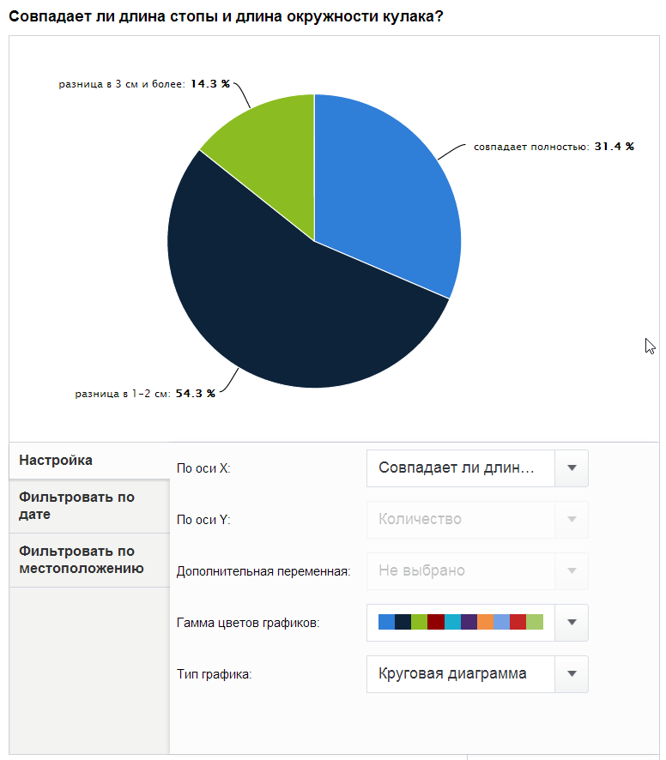
Анализ результатов проекта
Гипотеза исследования:
Если общепринятые пропорции верны, то полных совпадений будет не менее 50%, с незначительными отклонениями - около 30%, а несовпадающих результатов будет не более 20%.

Slide 27
Анализ результатов проекта

Slide 28
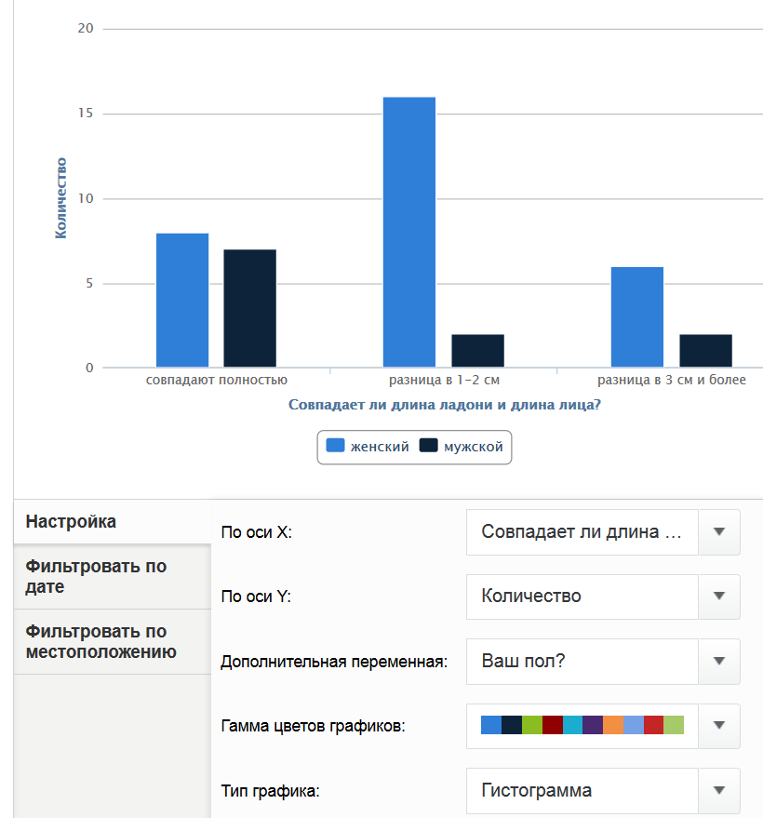
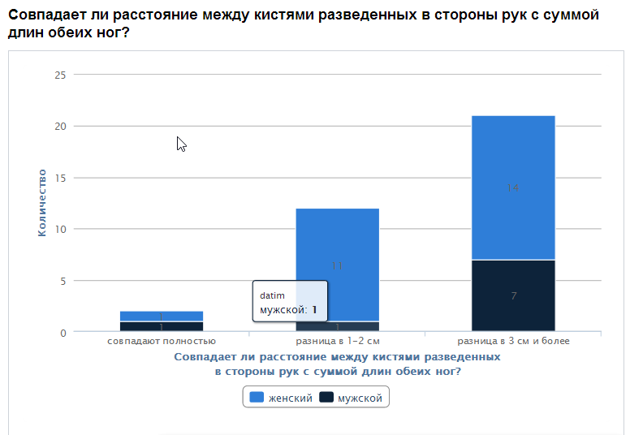
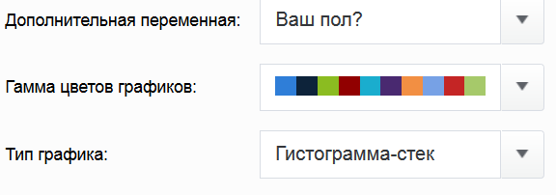
Анализ результатов проекта

Slide 29
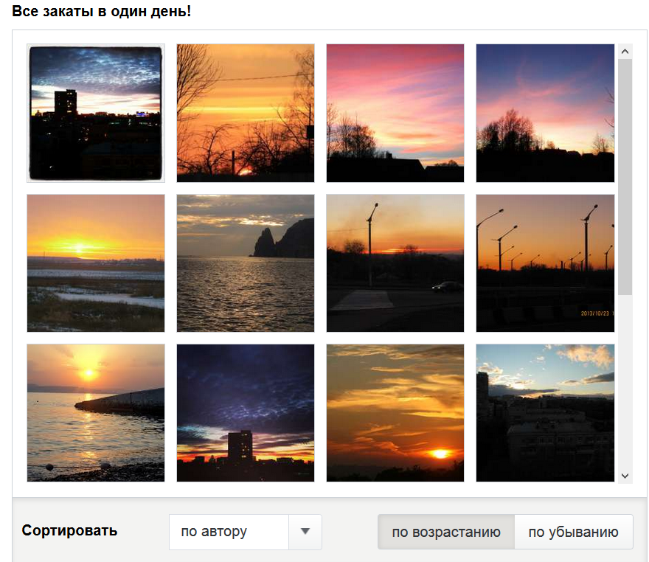
Анализ результатов
Сортируемая галерея
с возможностью полноэкранного просмотра

Slide 30
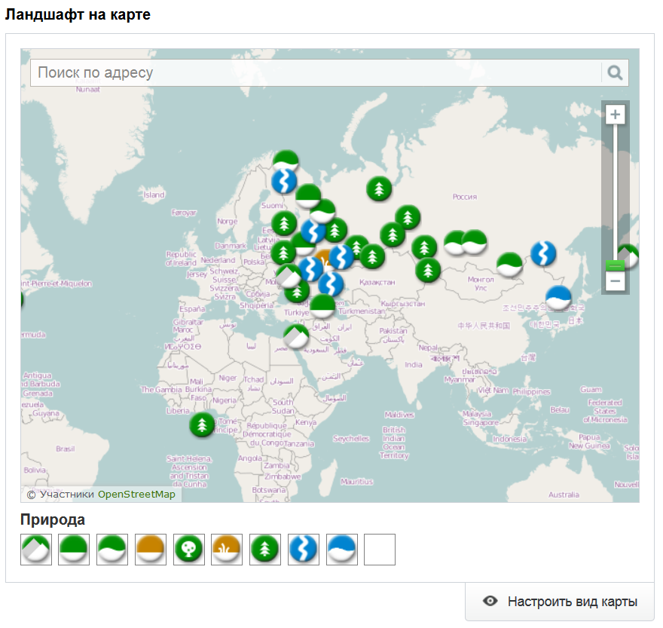
Анализ результатов
Представление данных на карте мира в виде различной инфографики

Slide 31
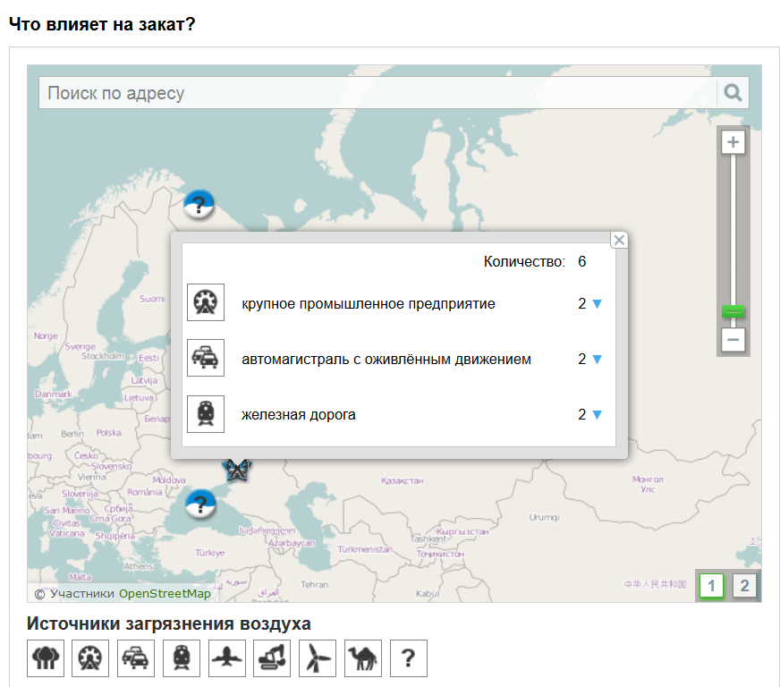
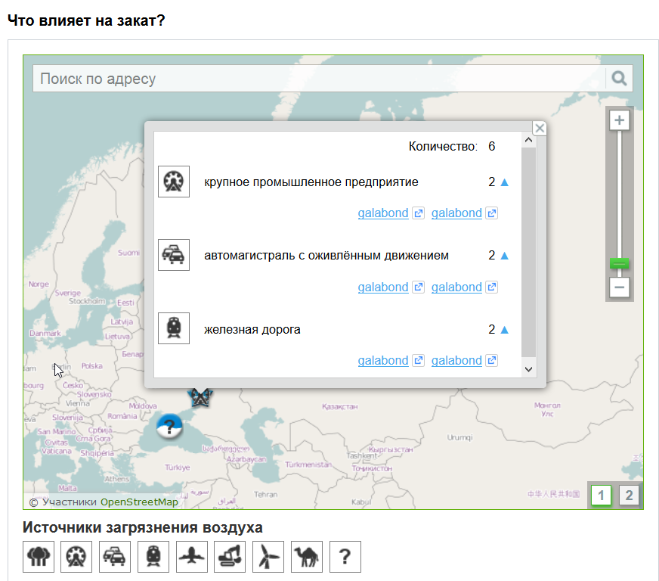
Анализ результатов проекта

Slide 32
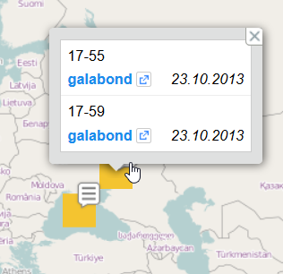
Просмотр результатов пользователя

Slide 33
Анализ результатов
Представление данных
с помощью шкал, настраиваемых пользователем

Slide 34
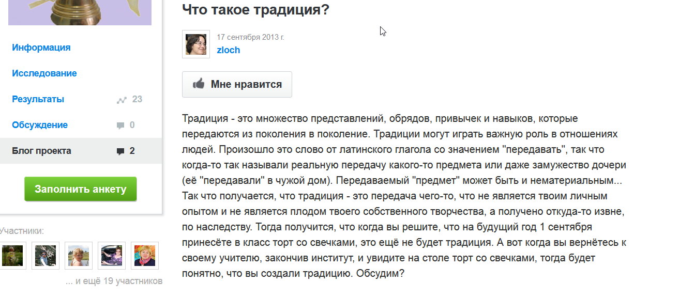
Обсуждение результатов проекта

Slide 35
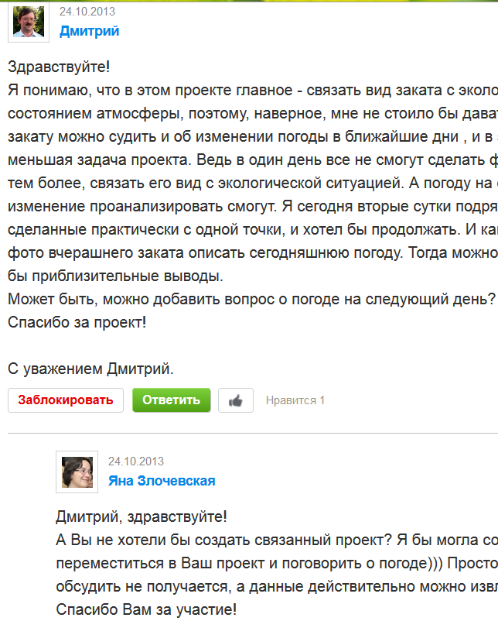
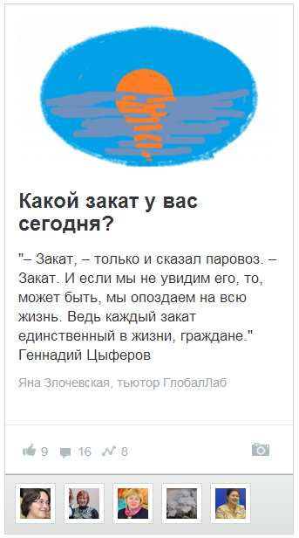
Обсуждение результатов проекта

Slide 36
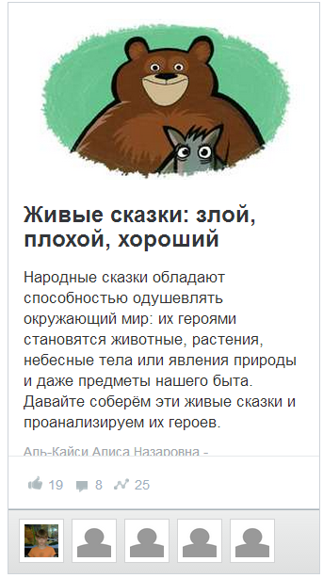
Живые сказки: проект на уроке
Урок проводится по чтению
Учащиеся 3 класса
Тема урока «Народные сказки»
Бибигуль Тулигеновна Досмухамбетова, пос. Алча, Астраханская область

Slide 37
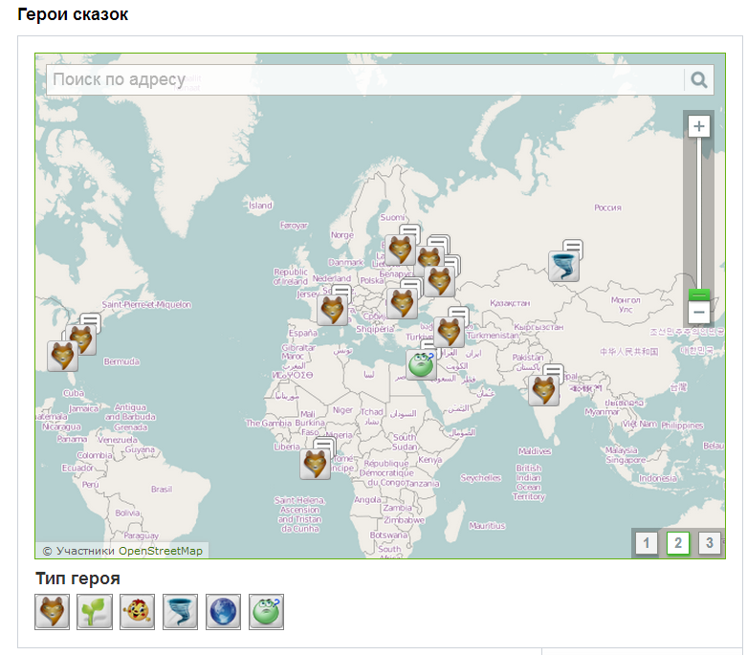
Проект на уроке

Slide 38
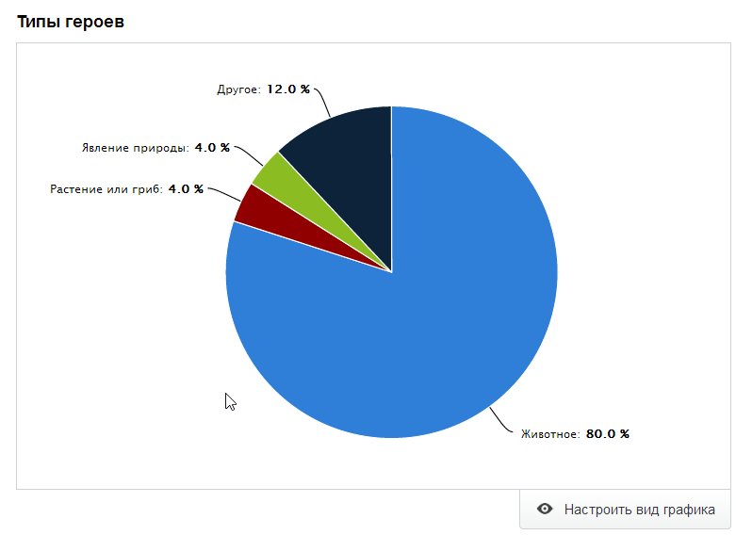
Проект на уроке

Slide 39
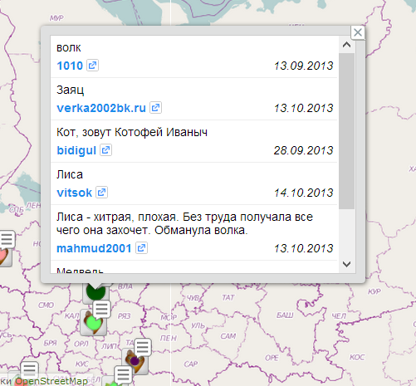
Проект на уроке

Slide 41
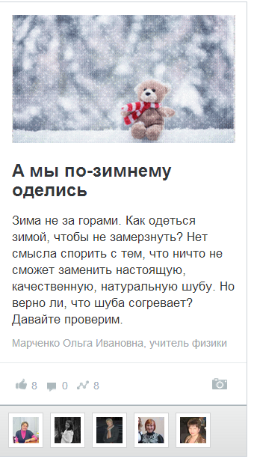
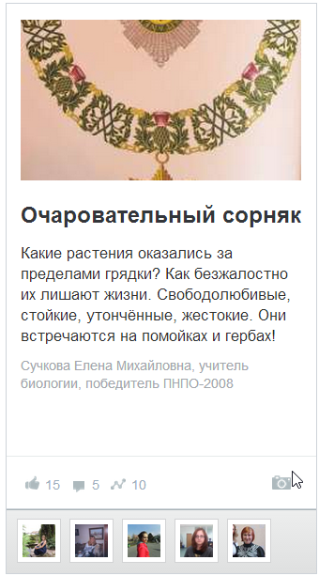
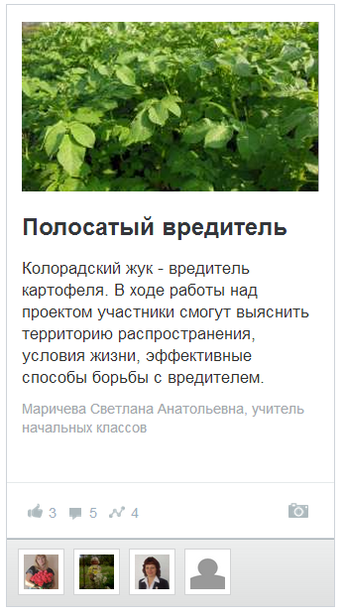
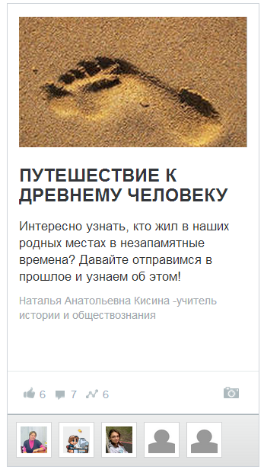
Совместный исследовательский проект ГлобалЛаб

Slide 42
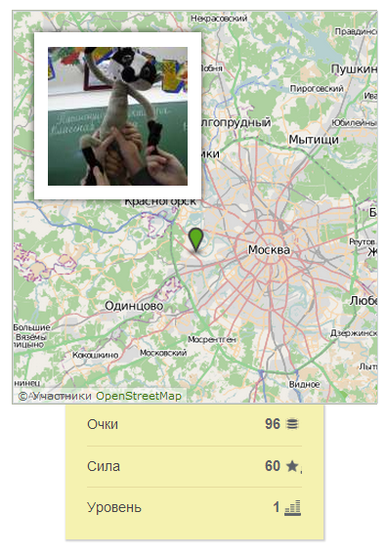
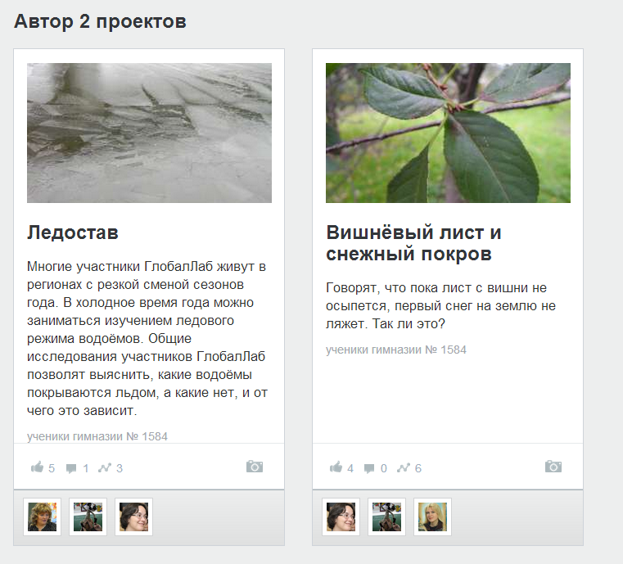
Результат проекта ГлобалЛаб

Slide 43
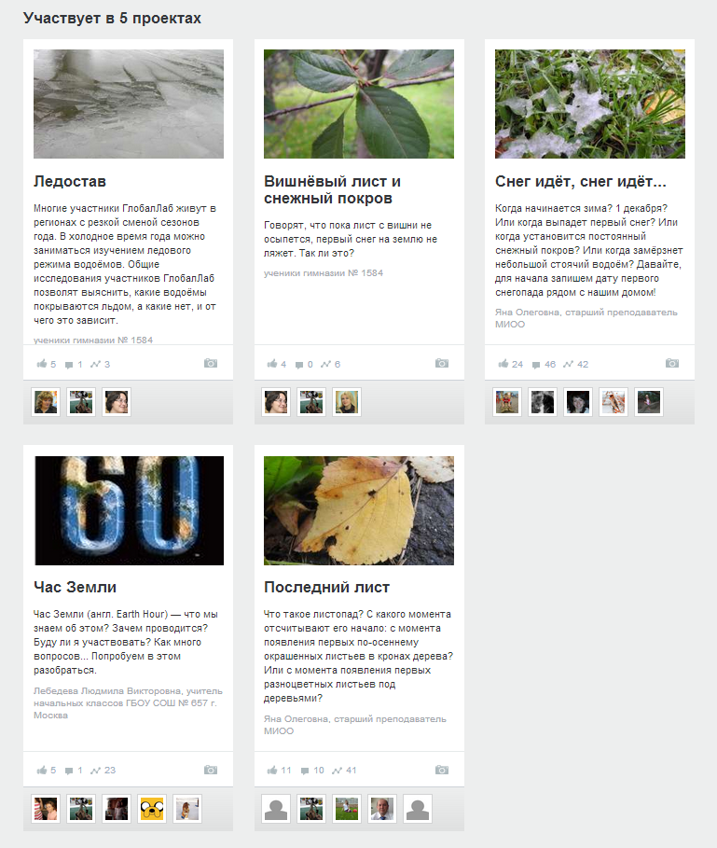

Slide 44
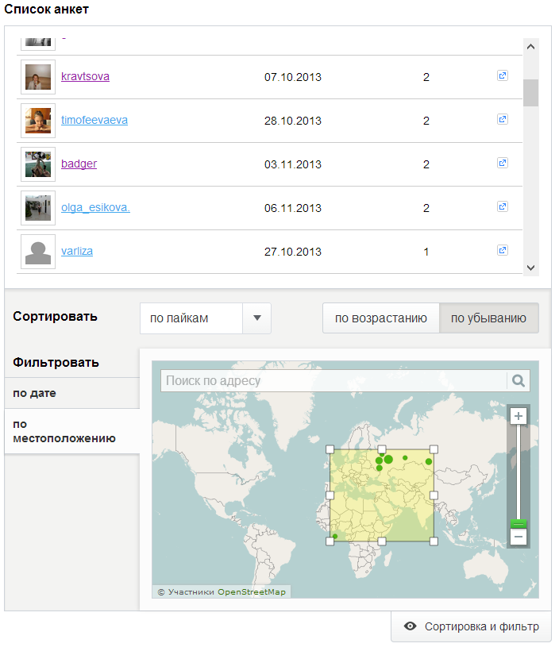

Slide 45
Присоединяйтесь!
Наша платформа globallab.org
Адрес технической поддержки: support@globallab.org
Пишите нам также:
info@globallab.org
Хотите стать автором?
editors@globallab.org
Ведущий тьютор ГлобалЛаб: ya.zlochevskaya@globallab.org
Наш телефон +7 (499) 703-41-93

Slide 46
Ваши вопросы
rtc.imerae@gmail.com
WWW.RTC-EDU.RU

